Slide 1

PENGEMBANGAN SISTEM INFORMASI BERBASIS WEB UNTUK BPS
HAIDIR MAGRIBI / 11.6683
JURUSAN : KOMPUTASI STATISTIK

Slide 2
Pendahuluan
Sebagai penyedia data, Badan Pusat Statistik memiliki tanggung jawab menyediakan data dengan akses mudah.
Banyaknya data yang dipublikasi BPS tentu akan mempersulit pengguna data untuk memahaminya.
Sistem Informasi Georgrafis (SIG) merupakan salah satu teknik dalam penyajian data.

Slide 3
Identifikasi
Masih banyaknya pengguna data yang kurang paham dengan data yang di publikasi BPS.
SIG yang disajikan oleh BPS cenderung masih statis.
Kurang adanya fasilitas untuk mengakses data SIG dengan basis kewilayahan.
Dalam pembuatan SIG, BPS belum memiliki tamplate yang compatible dengan berbagai jenis data, sehingga membutuhkan waktu yang cukup lama dalam pembuatanya.

Slide 4
Batasan Masalah
Dalam perancangan ini data yang digunakan adalah beberapa variabel terpilih dari hasil Podes(Potensi Desa) Kabupaten Kutai Kartanegara, serta data tertentu dari publikasi data di website BPS

Slide 5
Tujuan Penelitian
Merancang sebuah visualisasi data dari database yang dapat mempermudah pengguna dalam pengambilan keputusan berbasis pada fakta.
Merancang web servis sebagai backend untuk create, update dan manage data yang sangat mudah dan cepat.
Menghasilkan berbagai jenis alat pembantu analisis atau pengambilan keputusan yang berupa output peta tematik, grafik dinamis dan ukuran statisik lainnya.

Slide 6
Kajian Pustaka(1)
Sistem Informasi Geografis
Sistem Informasi Geografis (SIG) adalah sistem informasi yang berdasar pada data keruangan dan merepresentasikan obyek di bumi

Slide 7
Kajian Pustaka(2)
Data Spasial
Data spasial adalah data yang bereferensi geografis atas representasi obyek di bumi.

Slide 8
Kajian Pustaka(3)
SIG Berbasis Web
WebGIS bisa dikatakan adalah sebuah web mapping yang berarti pemetaan internet, tetapi bukan memetakan internet, dan tidak berarti hanya menampilkan peta (yang berupa gambar yang statis) ke dalam sebuah situs internet.

Slide 9
Kajian Pustaka(3)
SIG Berbasis Web
WebGIS bisa dikatakan adalah sebuah web mapping yang berarti pemetaan internet, tetapi bukan memetakan internet, dan tidak berarti hanya menampilkan peta (yang berupa gambar yang statis) ke dalam sebuah situs internet.

Slide 10
Peta(1)
Peta Tematik
Peta Tematik adalah peta yang menyajikan tema tertentu dan untuk kepentingan tertentu (land status, penduduk, transportasi dll.) dengan menggunakan peta rupa bumi yang telah disederhanakan sebagai dasar untuk meletakkan informasi tematiknya.

Slide 11
Peta(2)
Peta Choropleth
Peta choropleth adalah peta yang menggunakan arsiran/gradasi warna untuk menunjukkan tingkat variabilitas di suatu daerah. Peta choropleth diciptakan pertama kali oleh Baron Pierre Charles Dupin pada tahun 1826 untuk memetakan distribusi penduduk buta huruf di Perancis dengan memberikan gradasi warna dari hitam ke putih (Friendly, 2009).

Slide 12
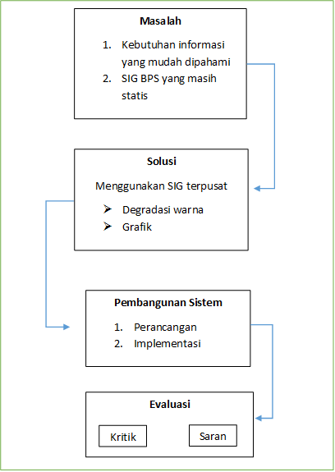
Kerangka Pikir

Slide 13
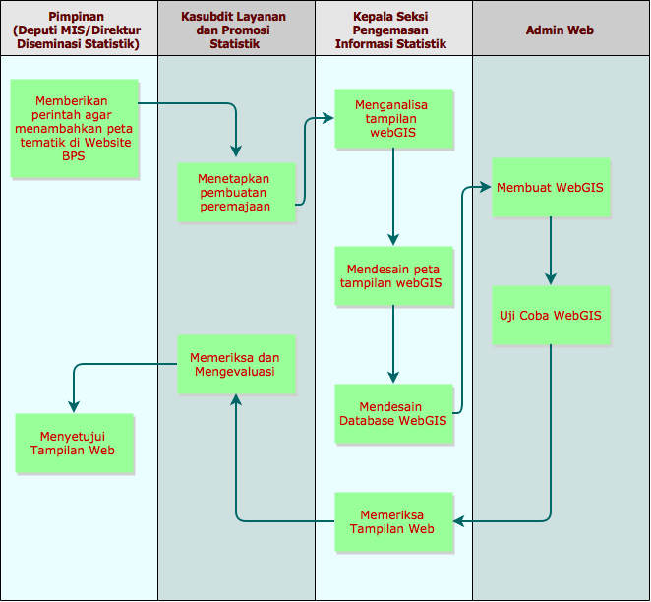
Analisis Proses Bisnis

Slide 14
Ishikawa Diagram
Waktu
Manusia
Sumber daya manusia terbatas
Proses pembuatan membutuhkan waktu Lama
Pembuatan SIG Berbasis Web di BPS
Masih Statis
Tidak ada template SIG
Teknologi

Slide 15
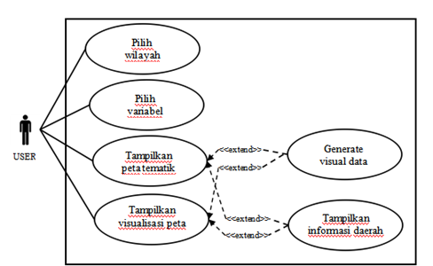
Use case Sistem Usulan

Slide 16

Activity Diagram

Slide 17
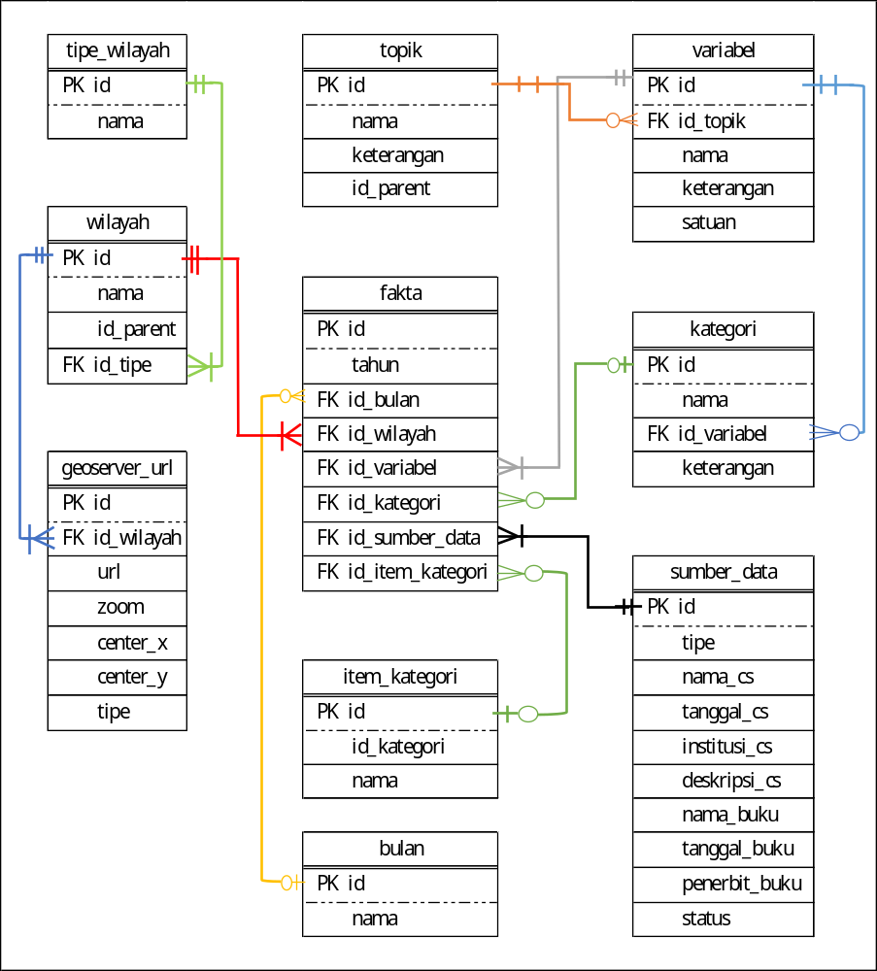
Rancangan Basicdata

Slide 18
Rancangan Antarmuka
MENU
GRAFIK
PENGATURAN TAMPILAN PETA
INFO TAMBAHAN PETA
PETA
LAGENDA
MENU
LOGOUT
KONTEN

Slide 19
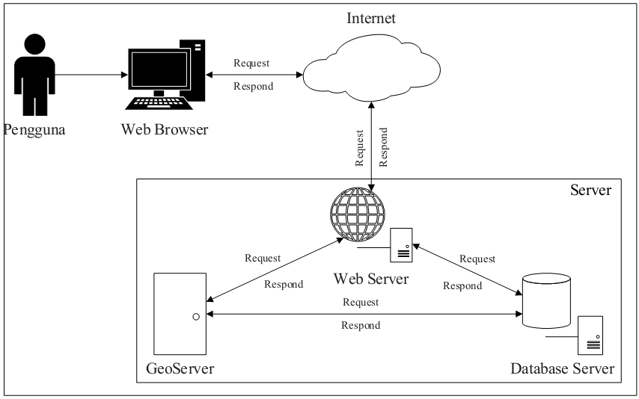
Rancangan Jaringan

Slide 20
Rancangan Keamanan
Intergrity
Authentication
Availability
Akses Kontrol
Non-repudiation

Slide 21
Implementasi

Slide 22
Kesimpulan
Berdasarkan analisis sistem berjalan di BPS ditemukan bahwa Sistem Informasi Geografis yang ada saat ini tidak memiliki fasilitas untuk mengakses data dengan basis kewilayahan dan dalam pembuatannya masih membutuhkan waktu yang lama.
Berdasarkan hasil wawancara dengan subjectmatter dibutuhkan sebuah aplikasi SIG berbasis web yang dapat digenerate dengan mudah dan cepat serta dapat memfasilitasi petugas untuk menginput berbagai jenis tipe data dan variabel.
Peneliti telah berhasil merancang aplikasi SIG berbasis web yang dapat digenerate dengan cepat dan mudah, serta compatible dengan berbagai jenis data dan variabel.
Sistem yang diusulkan peneliti diharapkan dapat membantu dalam pemprosesan pembuatan SIG berbasis web dengan cepat dan mudah serta mampu memenuhi kebutuhan BPS sebagai salah satu sarana penyajian pulikasi data.

Slide 23
Saran
Untuk pengembangan selanjutnya diharapkan dapat dibuat SIG berbasis mobilephone atau android

